Slide 1
高中通識教育科：
涉及科學與科技元素的社會議題

Slide 2
社會性科學議題與給公民的科學
Socio-scientific Issues and Science for Citizenship

Slide 3
何謂社會性科學議題 (Socio-scientific Issue)？
社會性科學議題是一些涉及科學基礎的議題，而這些議題可能對社會有很大的影響。
例如：氣侯變化，肥胖症，人口老化，電動車、青少年過度使用互聯網、器官捐贈等

Slide 4
何謂社會性科學議題 (Socio-scientific Issue) ？
涉及科學基礎
涉及不同意見或決定
經常在傳媒報道
處理不完整的資料
涉及本地、國家或全球的向度
涉及成本效益分析，及風險與
價值觀的互動
涉及可持續發展的考慮
涉及價值觀及道德推理
Ratcliffe & Grace (2003) Science Education For Citizenship: Teaching Socio-scientific Issues. Open University Press : Maidenhead

Slide 5
  何謂社會性科學議題 (Socio-scientific Issue) ？
    氣候變化的應對策略
    如何減少肥胖症比率
    推動電動車發展的政策
    器官移殖的道德考慮
    濫用抗生素對公共衛生的影響
    過度使用互聯網對健康的影響
    科技能否改善老年人的生活素質
以科學數據
展示議題
評量成效
評估相關性

Slide 6
社會性科學議題：如何減少肥胖症比率
多角度探討社會議題
(包括設計方法，收集科學數據)
生活模式與健康狀況的關係
+ 政策建議
運動 + 飲食習慣
如BMI、血壓、脂肪比例、
睡眠時間/質素
相關性

Slide 7
社會性科學議題：商用雪櫃的能源效益
統計有門及沒有門雪櫃的數目
估算不同設計的雪櫃的碳排放量
估算食物安全 (溫度測量) 的風險
提出減緩氣候變化的建議
社會性科學議題：減緩氣候變化的政策
政策：香港建築物能源效益註冊計劃 (自願性)
科學數據：商場的溫度、風速、濕度 (評量政策成效)
WWF Report:
Missing the doors: Fridge Doors Save the Climate – Best Practice Guide

Slide 8
通識教育科 - 滲入 STEM教育元素
STEM- 科學(S)、科技(T)、工程(E)和數學(M)
LS / IES - 探究社會議題 (涉及社會向度)
IES /
LS
STEM
跨科協作
Socio-scientific Issues & Science for Citizenship

Slide 9
STEM 教育元素
Problem-solving (問題解難)
Investigation (科學探究)
Collaboration (團隊協作)
Knowledge (知識應用)
Engineering (工程素養)
Refinement (修訂改良)

Slide 10
三種試行中的 STEM in LS 模式
｢小發明｣ 模式：運用資訊科技，製作一些簡單的工具，以助舒緩或解決一些社會問題 (所包含的STEM元素：問題解難，工程素養及修訂改良)
｢科學數據｣ 模式：搜集不同類型的數據，包括科學數據，探討一些社會議題 (所包含的STEM元素：科學探究及知識應用)
｢科學實驗｣ 模式：在通識教育科課堂加入科學實驗，讓學生更能親身體驗一些具科學與科技元素的社會議題 (所包含的STEM元素：科學探究，團隊協作及知識應用三種元素)

Slide 11
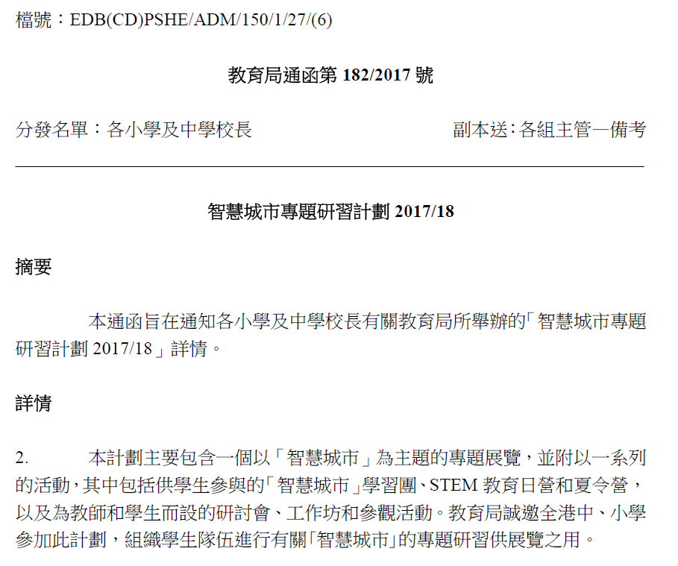
知慧城市專題研習計劃 2017/18
6 / 12 / 2017或之前交報名表及
初步計劃書 (一版紙)

